Slide 1



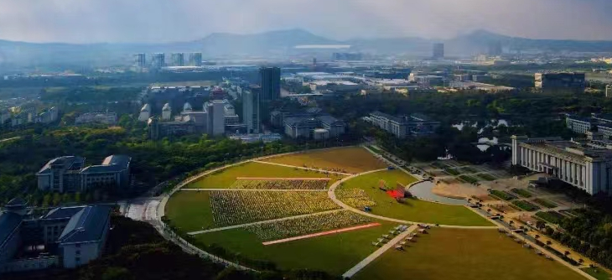
组会汇报
日期： 2026.3.11

Slide 2
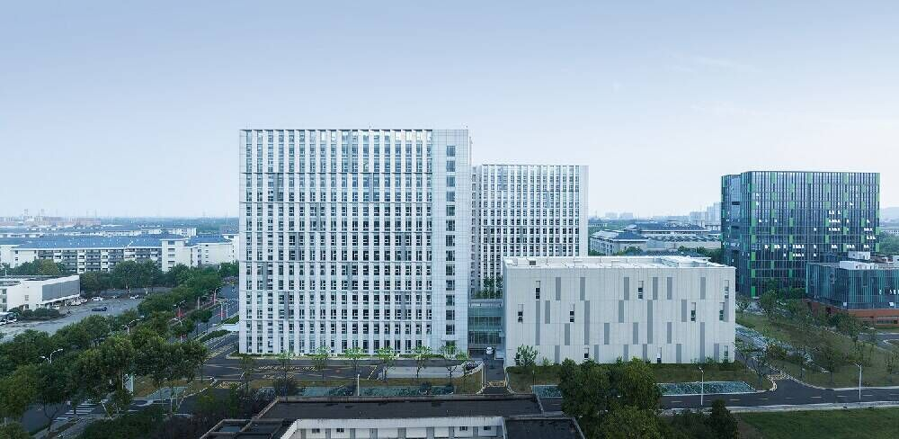

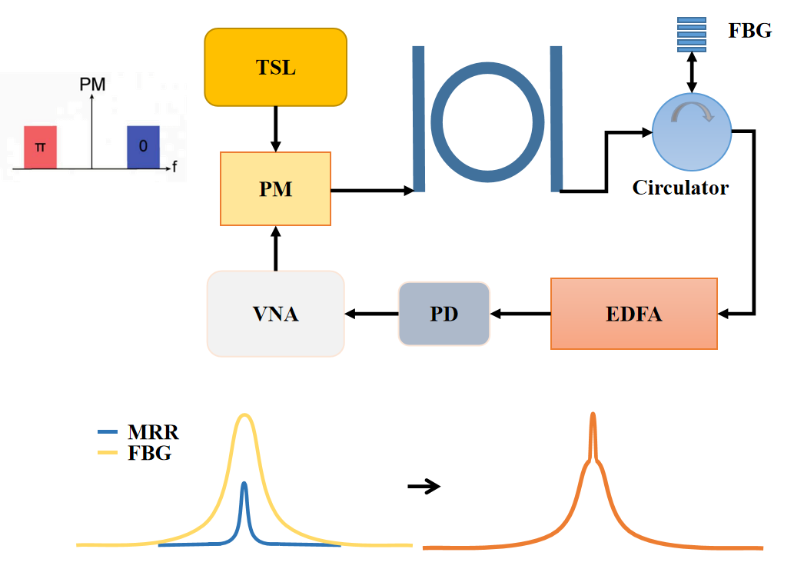
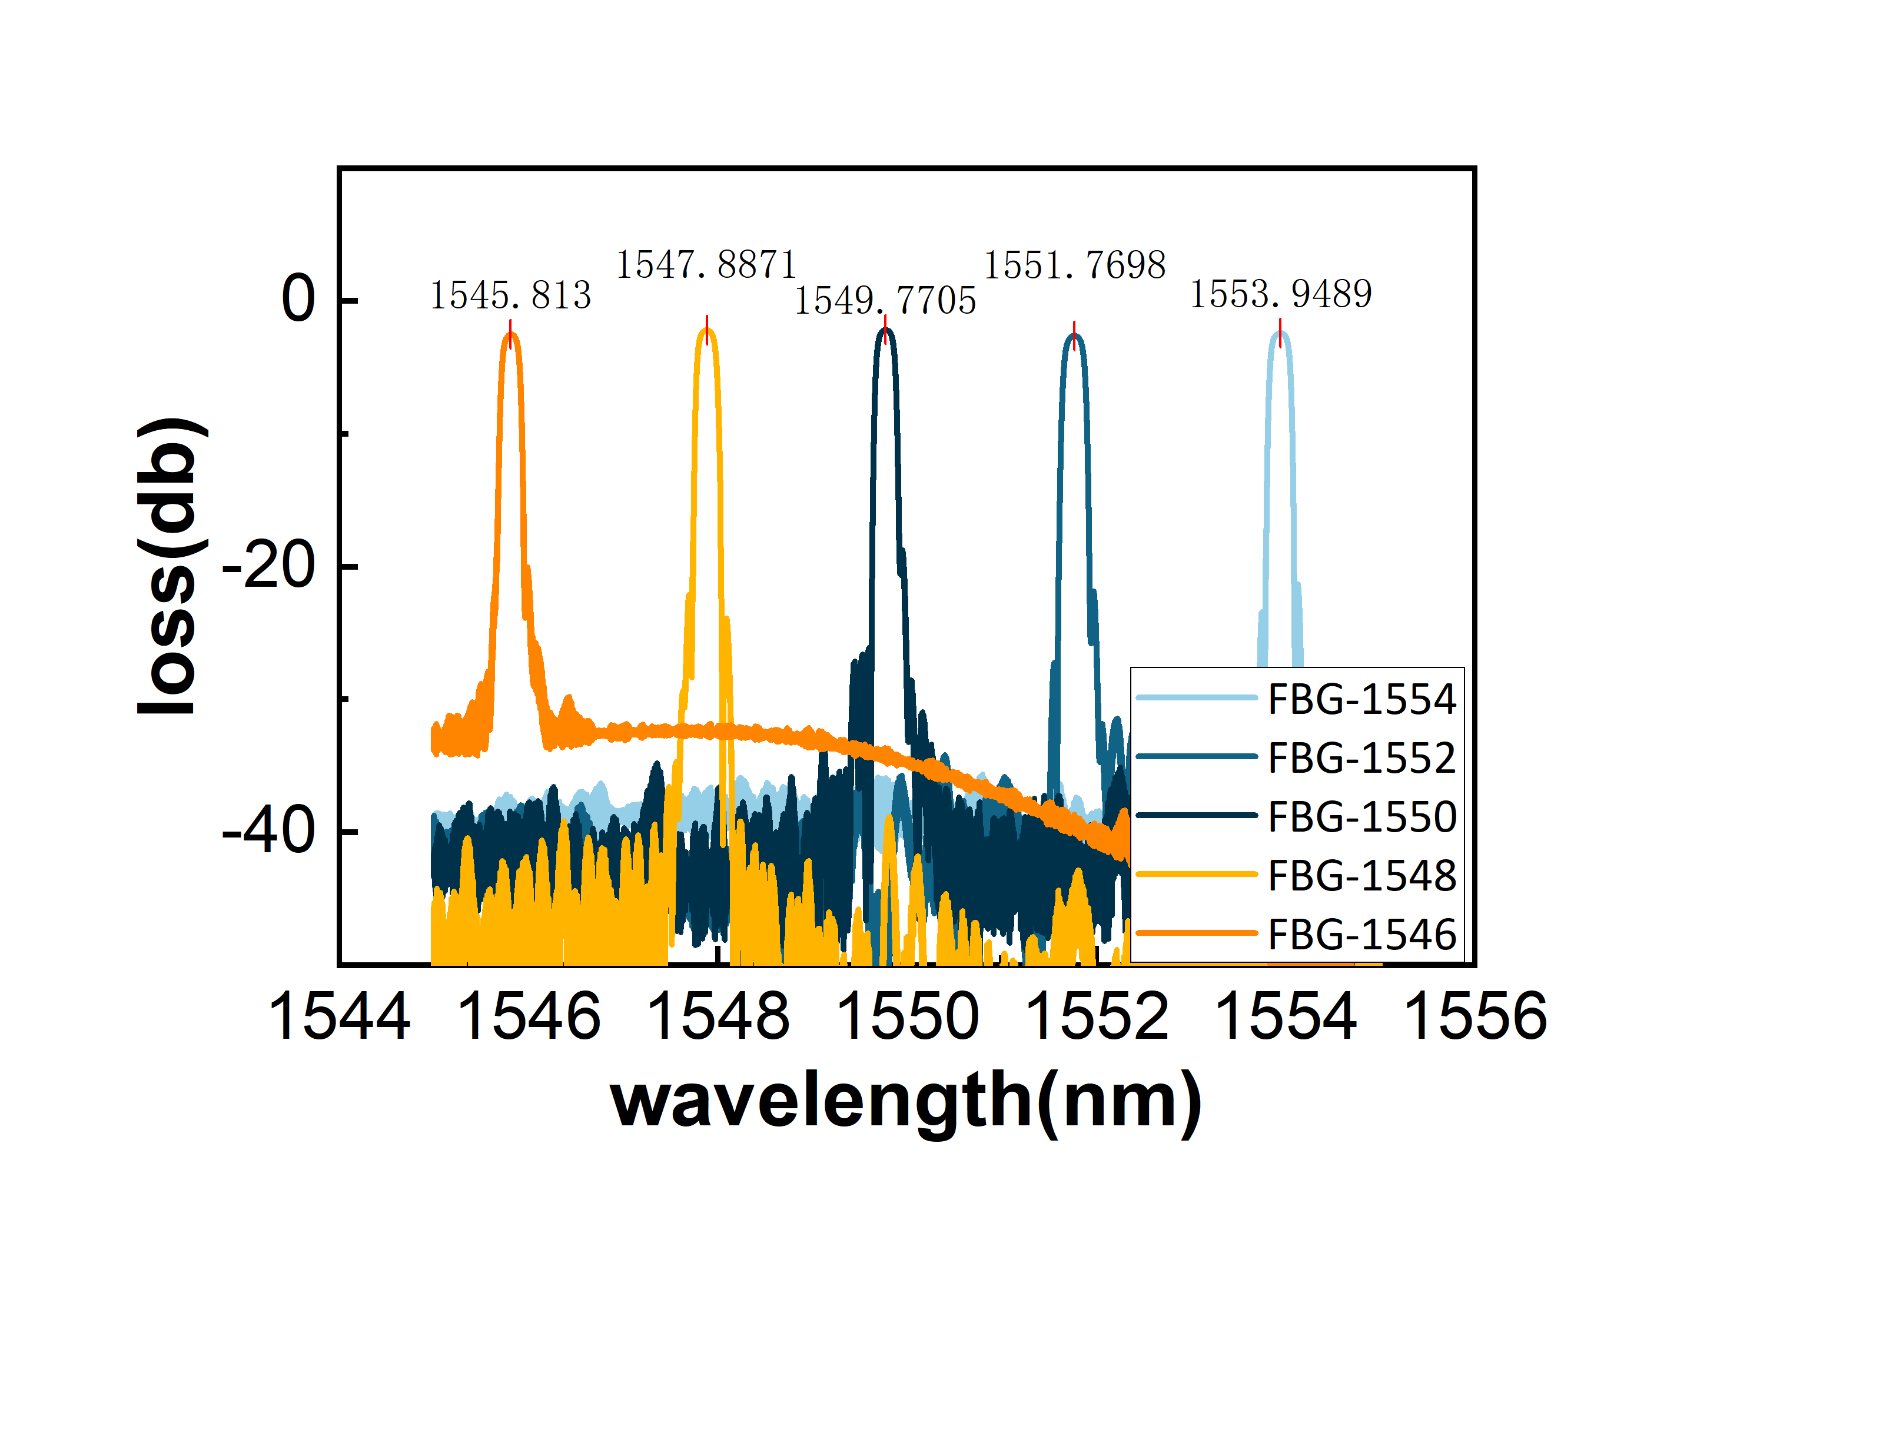
实验

Slide 3
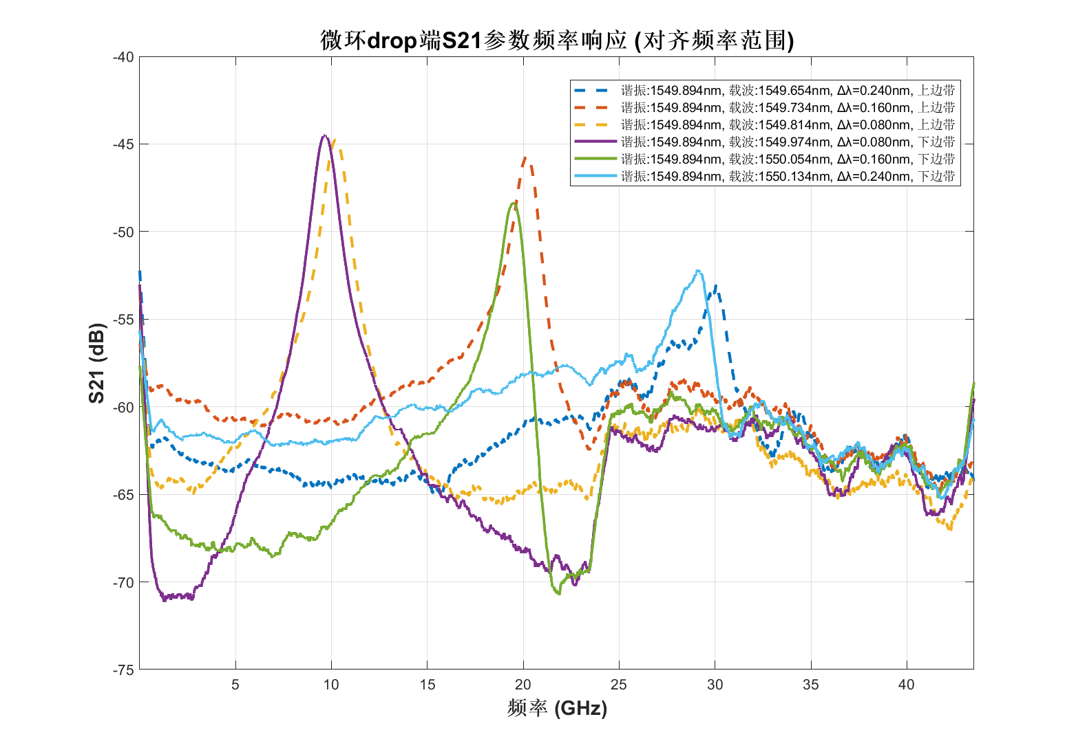
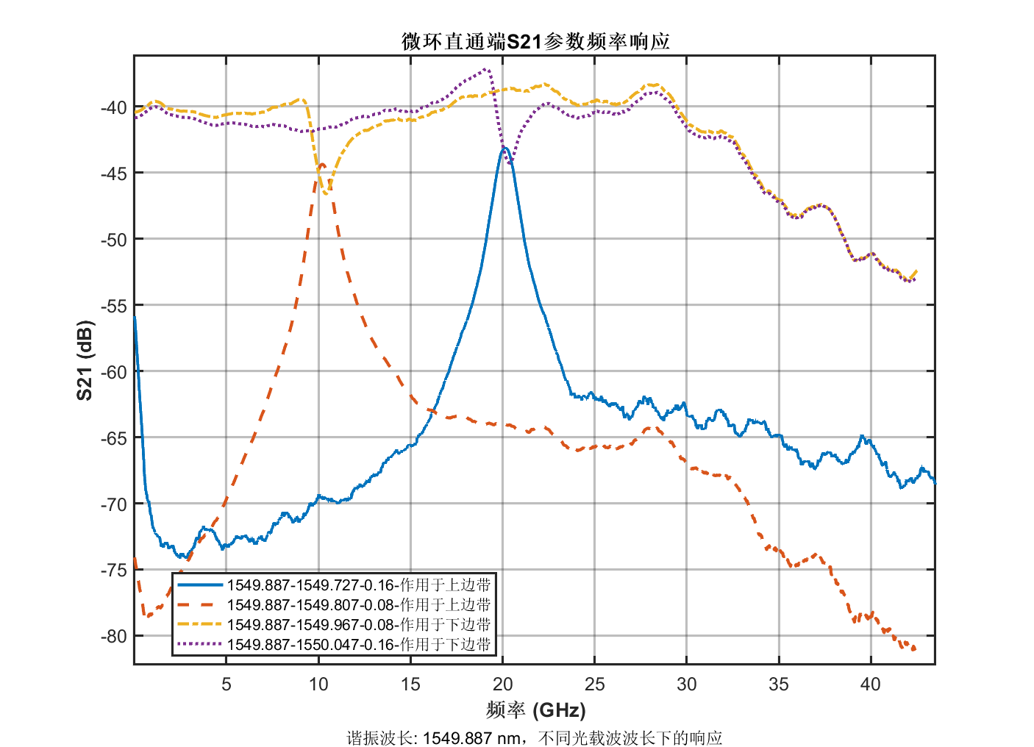
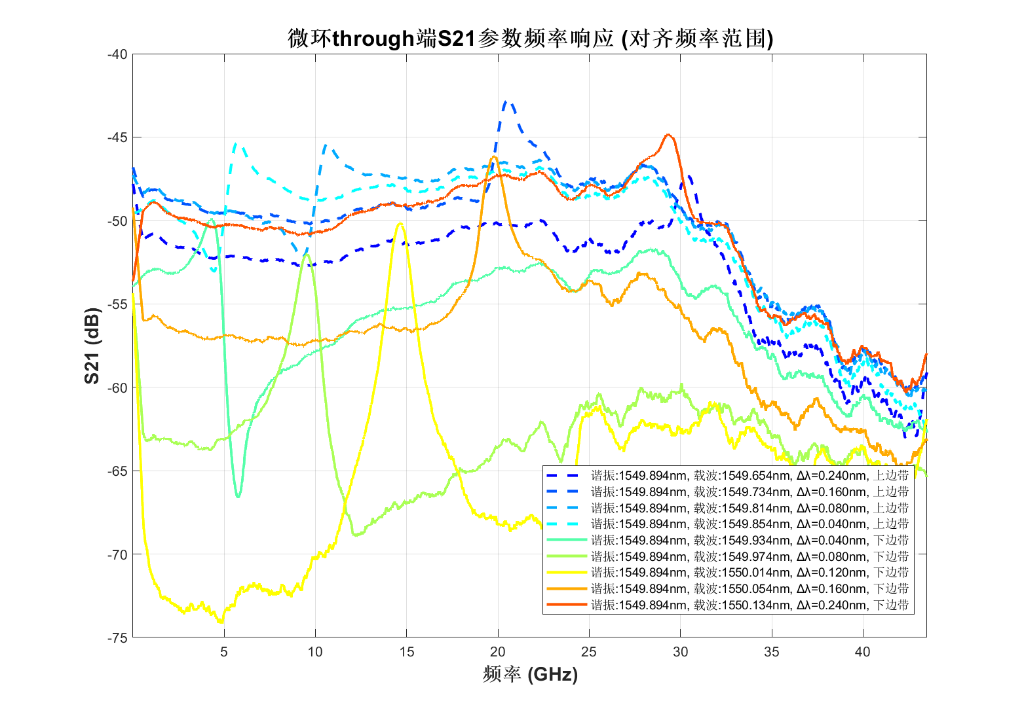
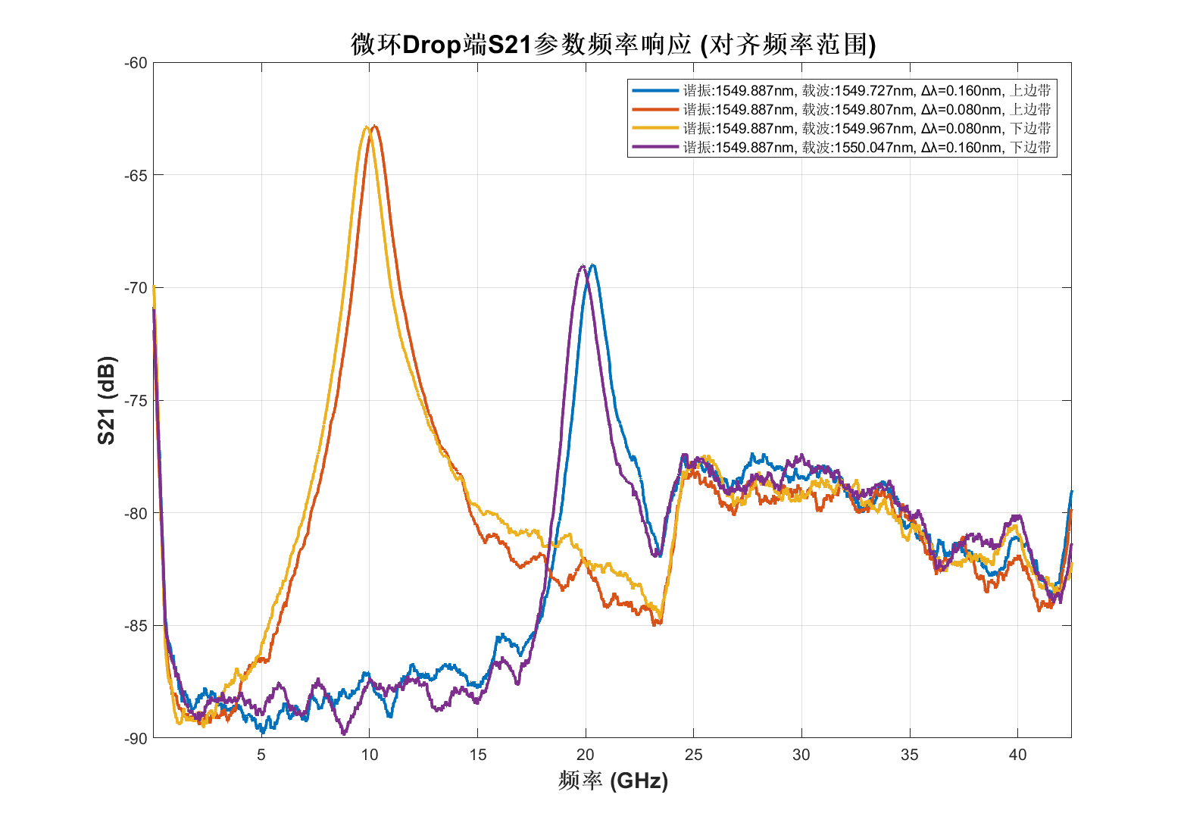
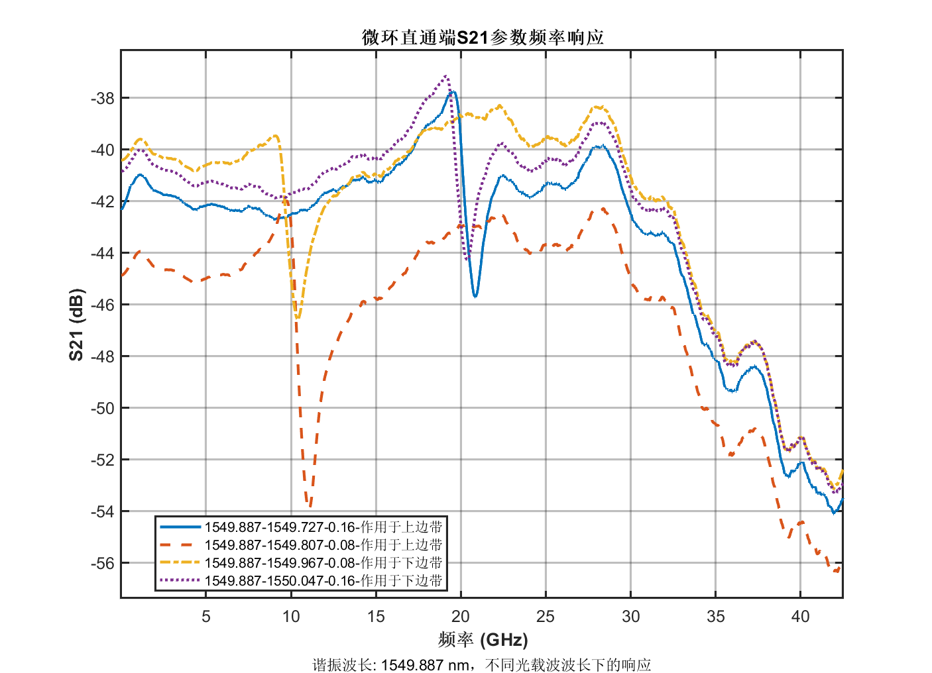
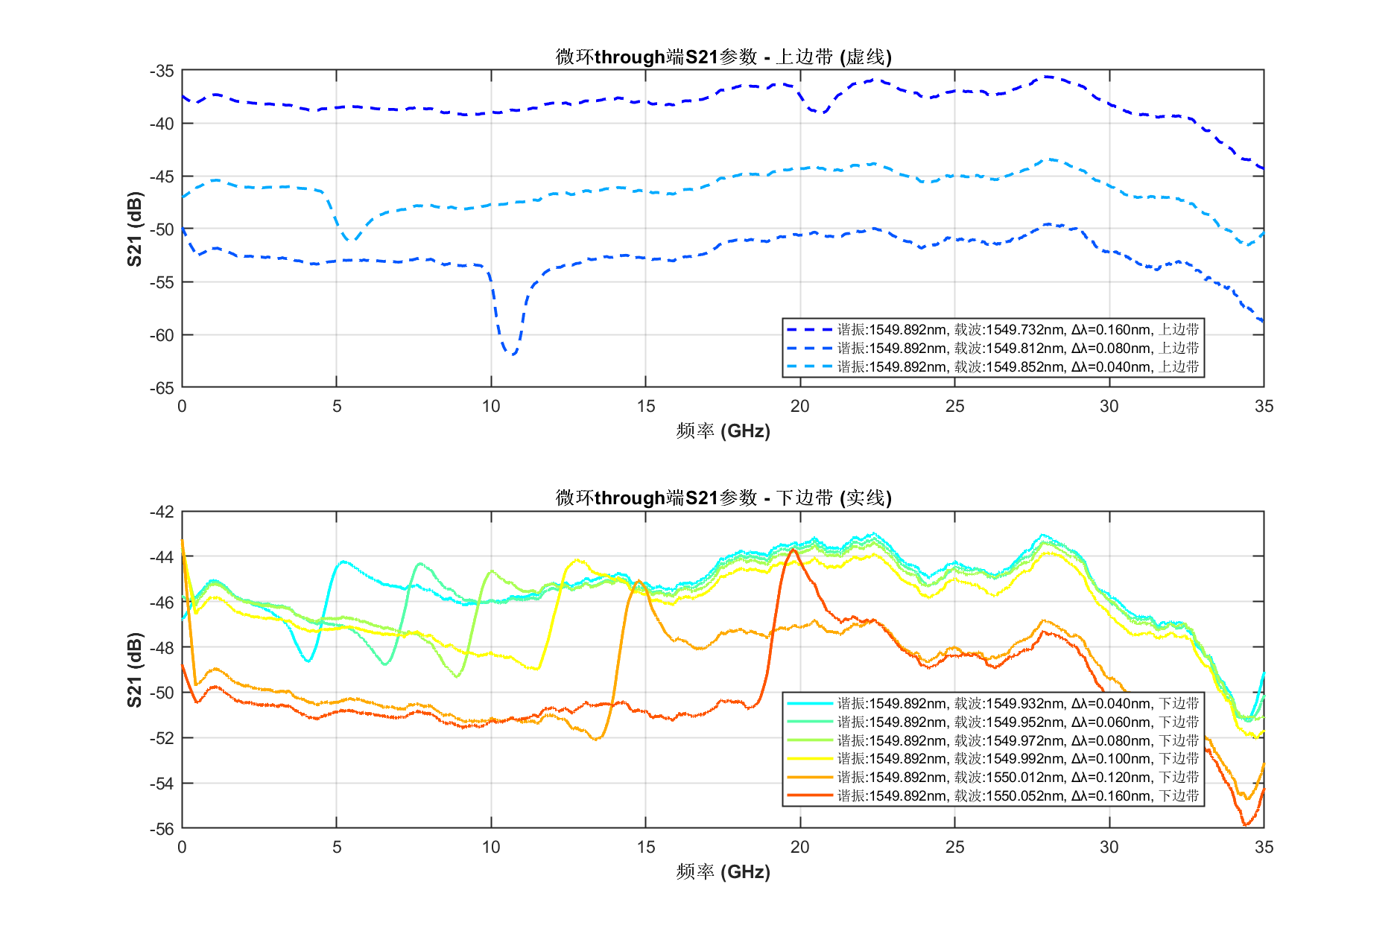
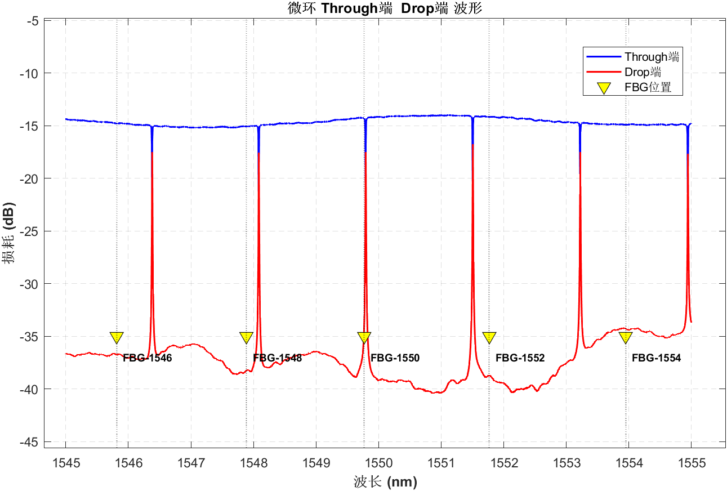
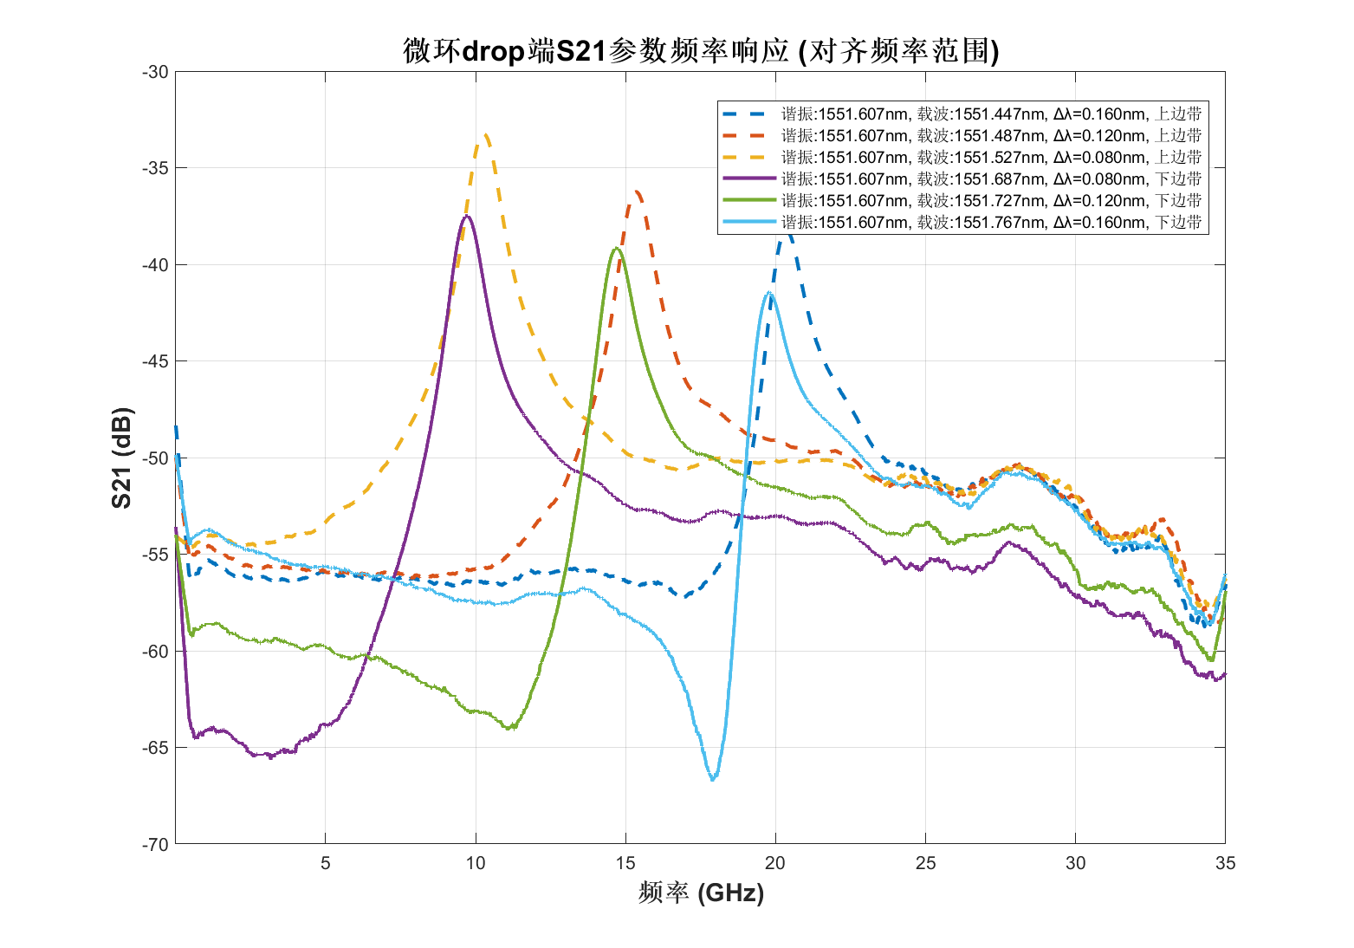
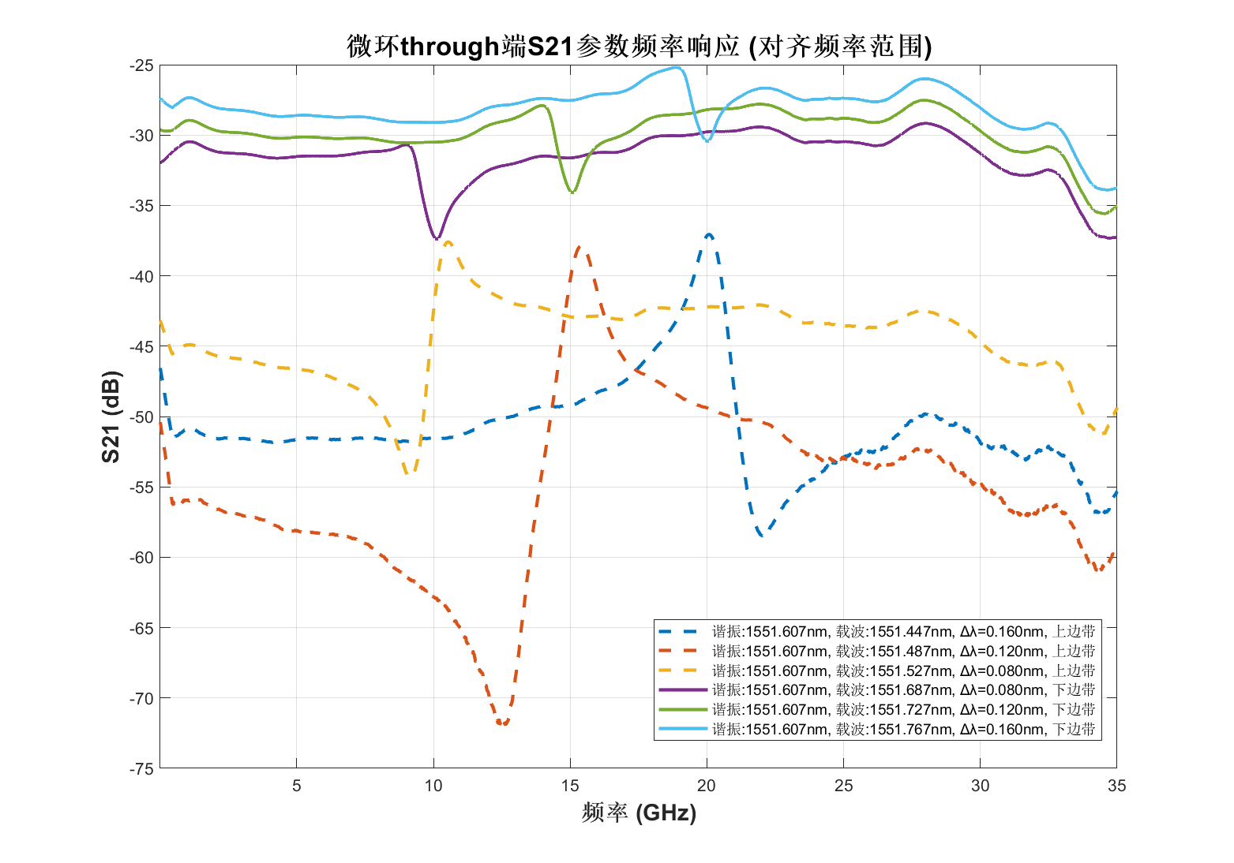
最开始直接用微环的drop端和through端来产生效果，微环的drop端也可以产生通带，through端却产生的效果不是很稳定，有时是通带，有时是阻带。

Slide 4
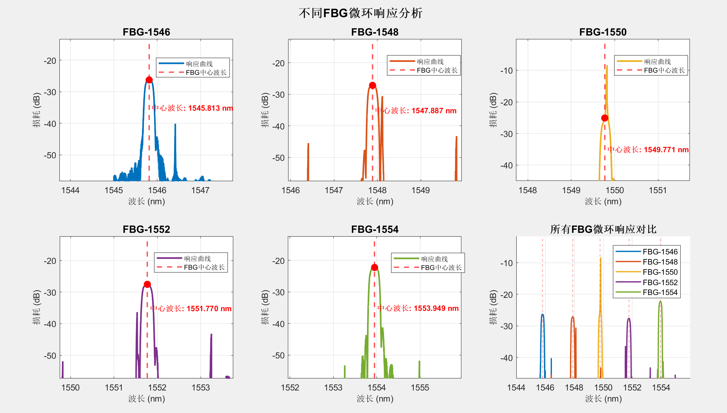
实验
测量了FBG与微环drop端的光谱图，发现当微环谐振峰靠近FBG中心波长处时，损耗较小，可以用来产生通带。

Slide 5
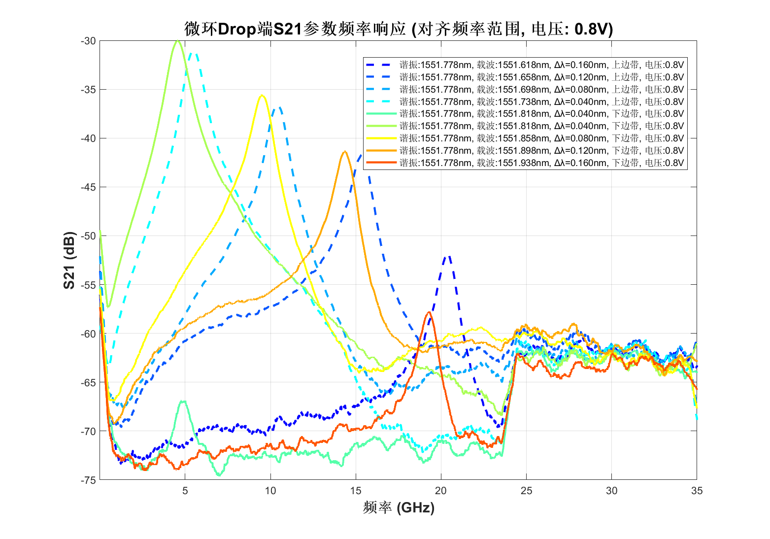
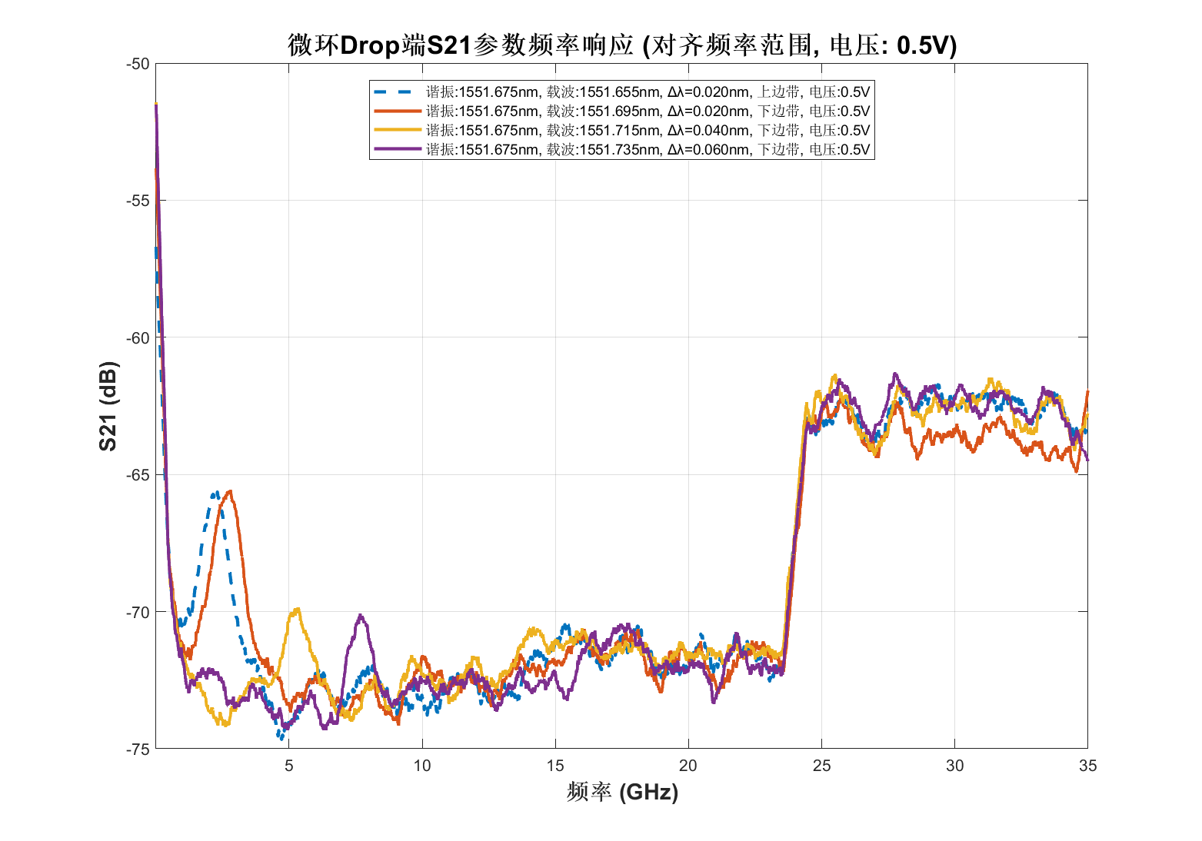
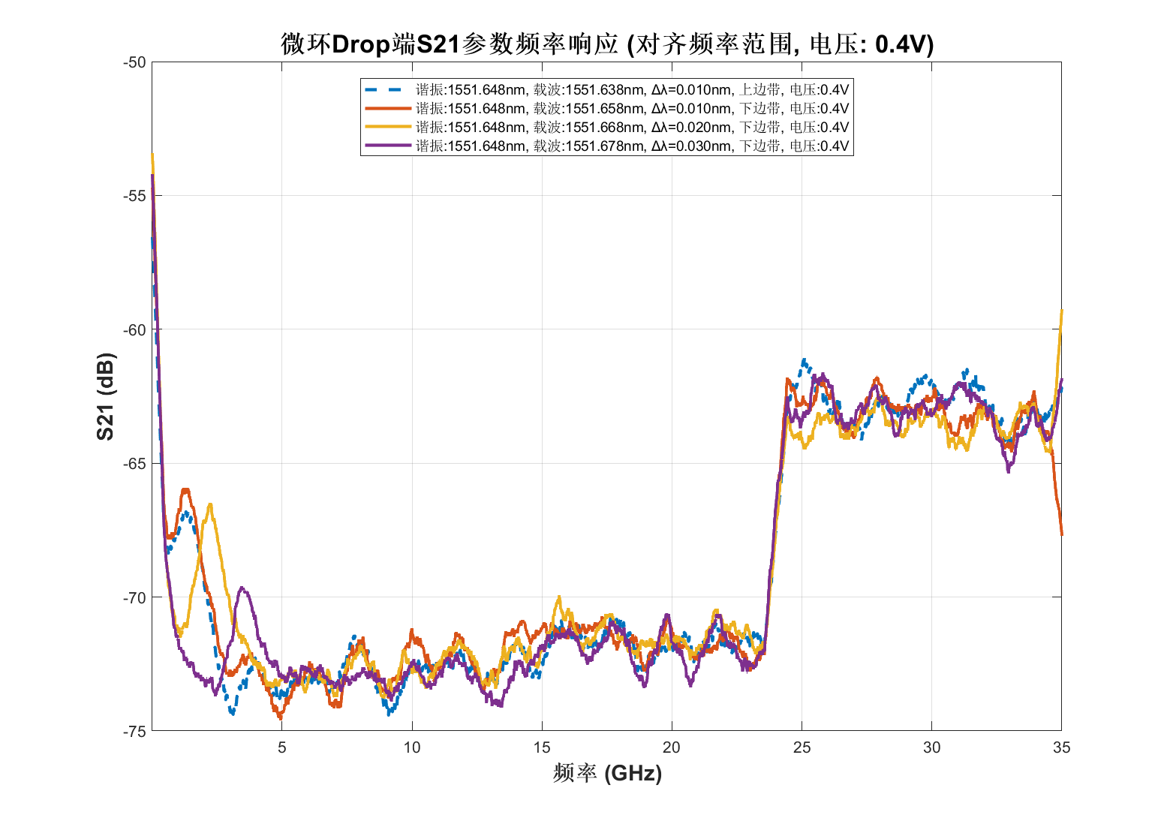
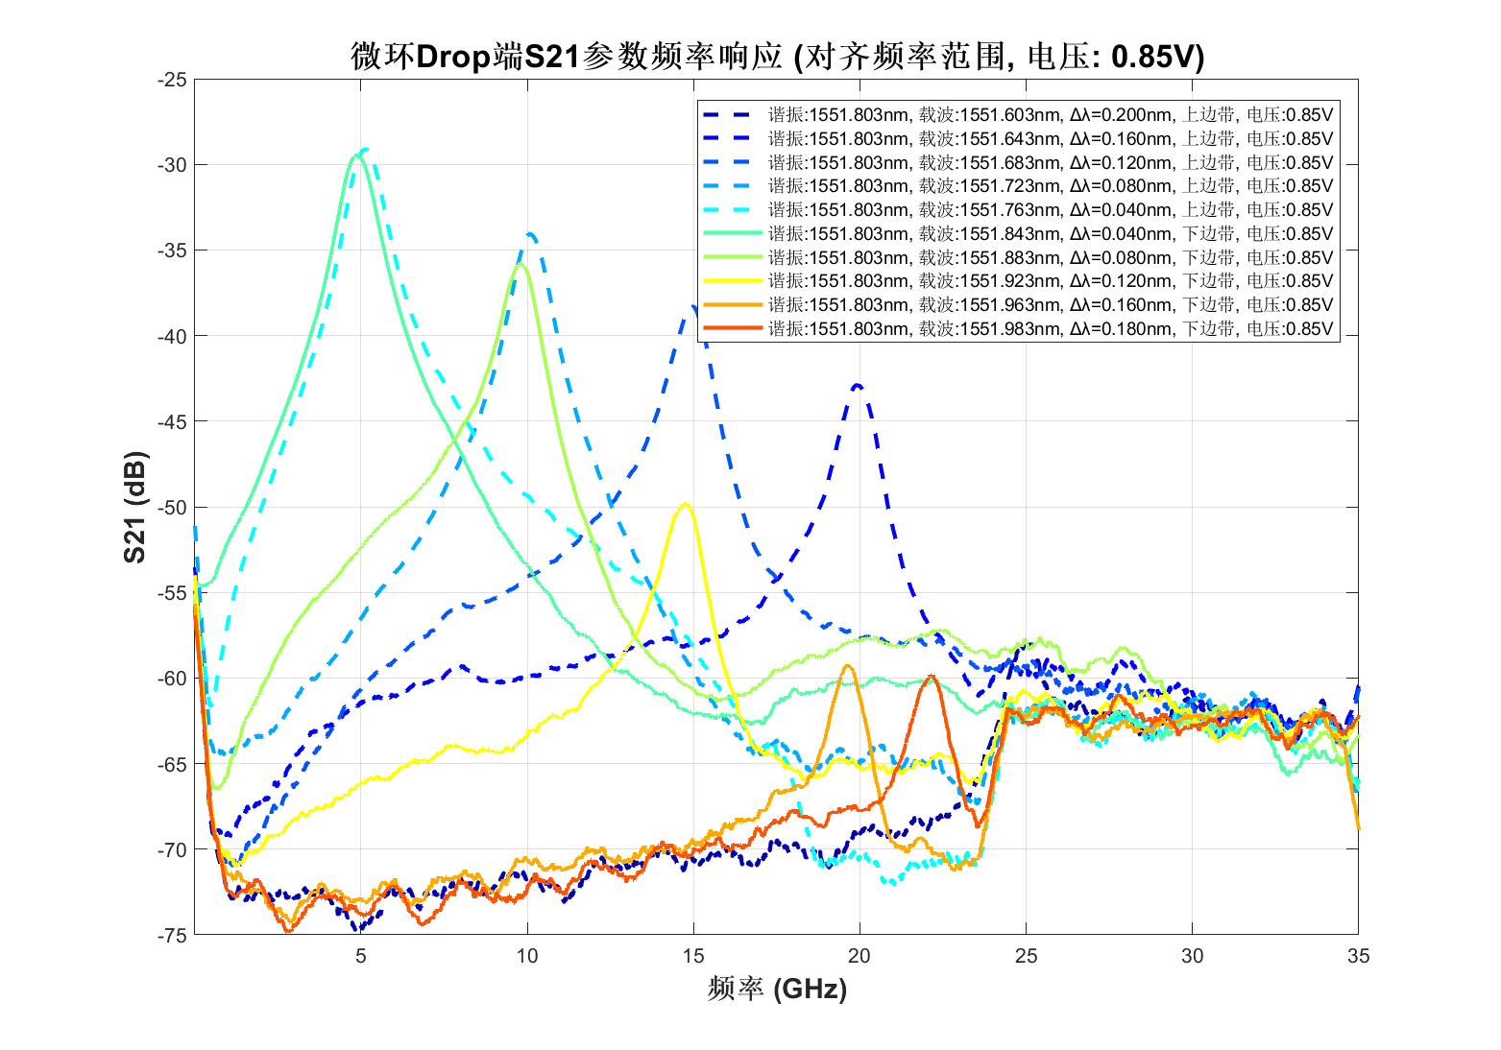
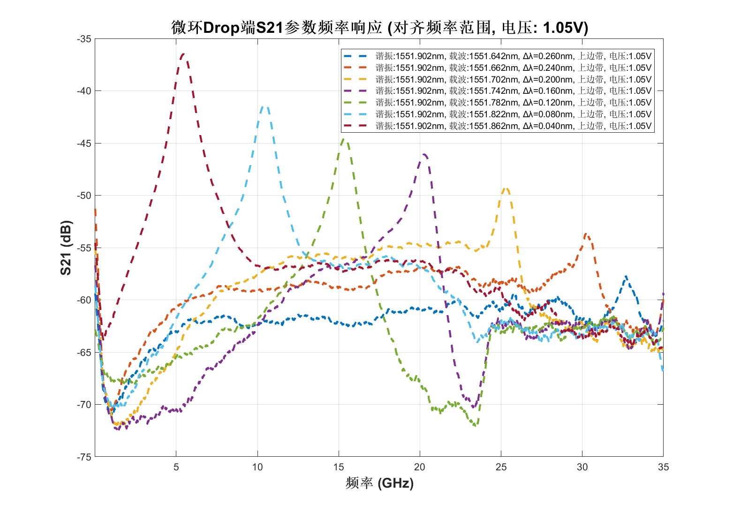
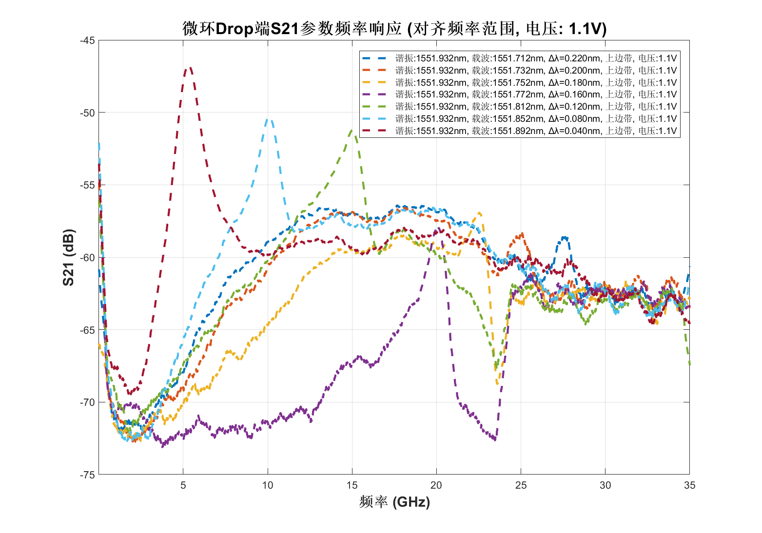
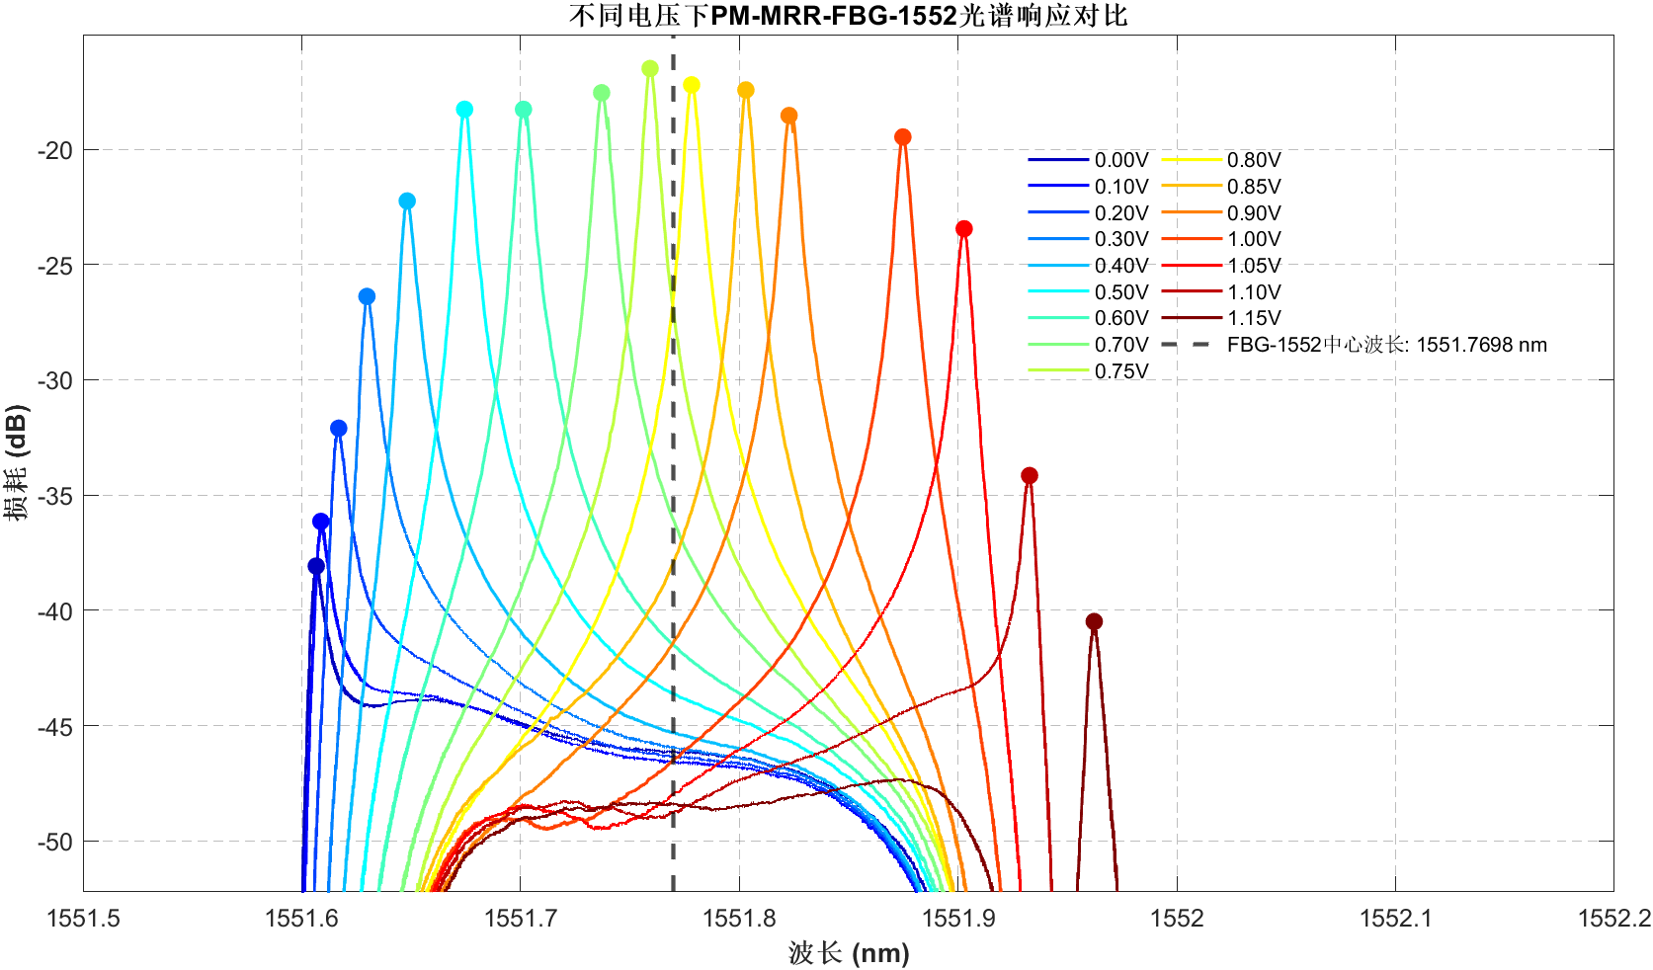
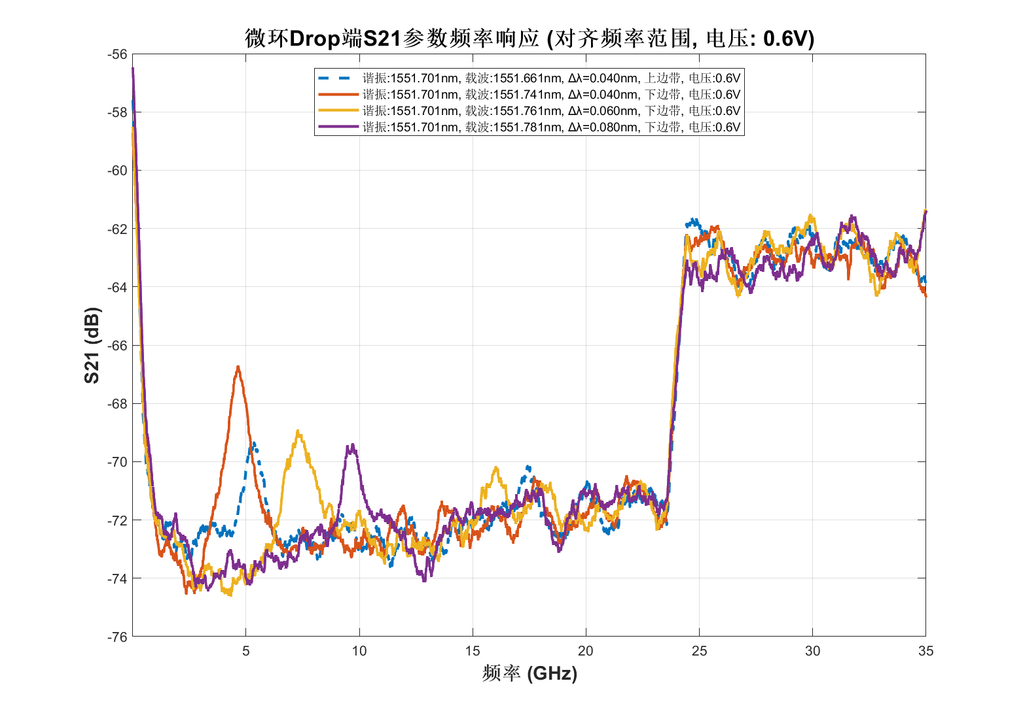
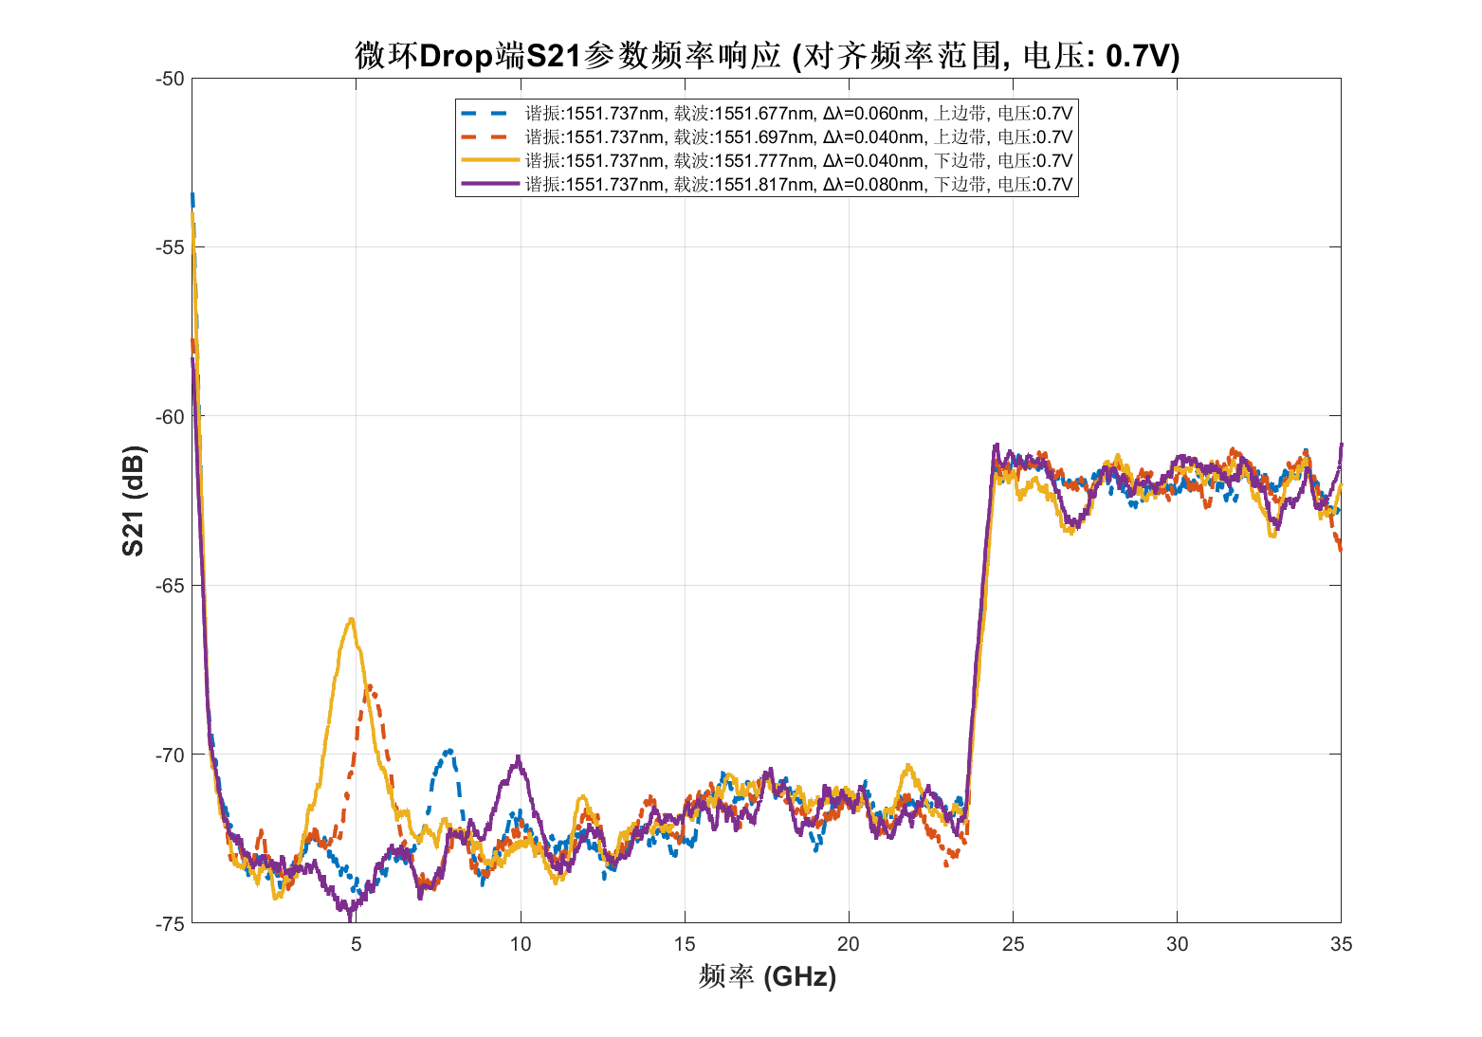
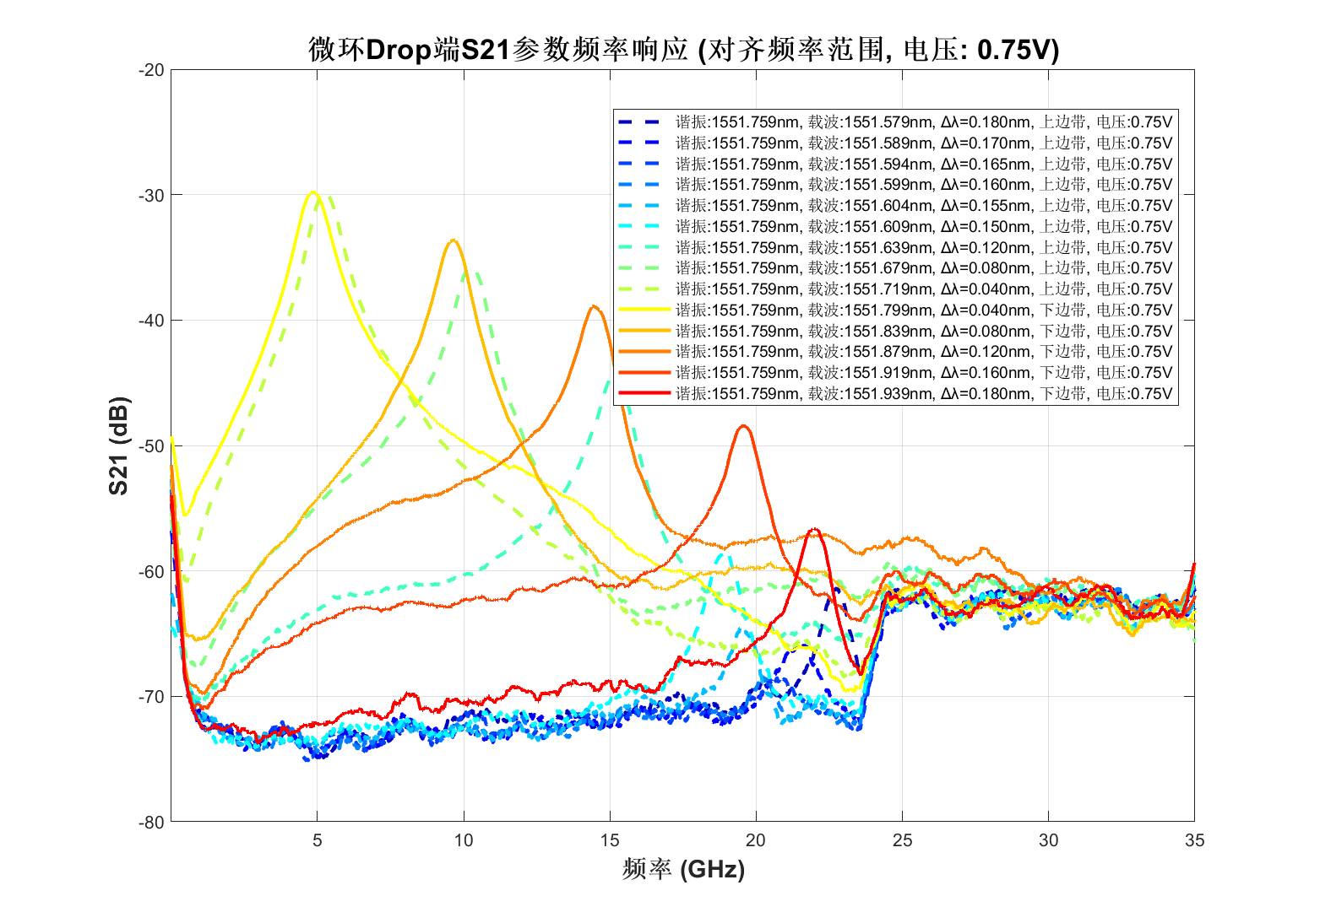
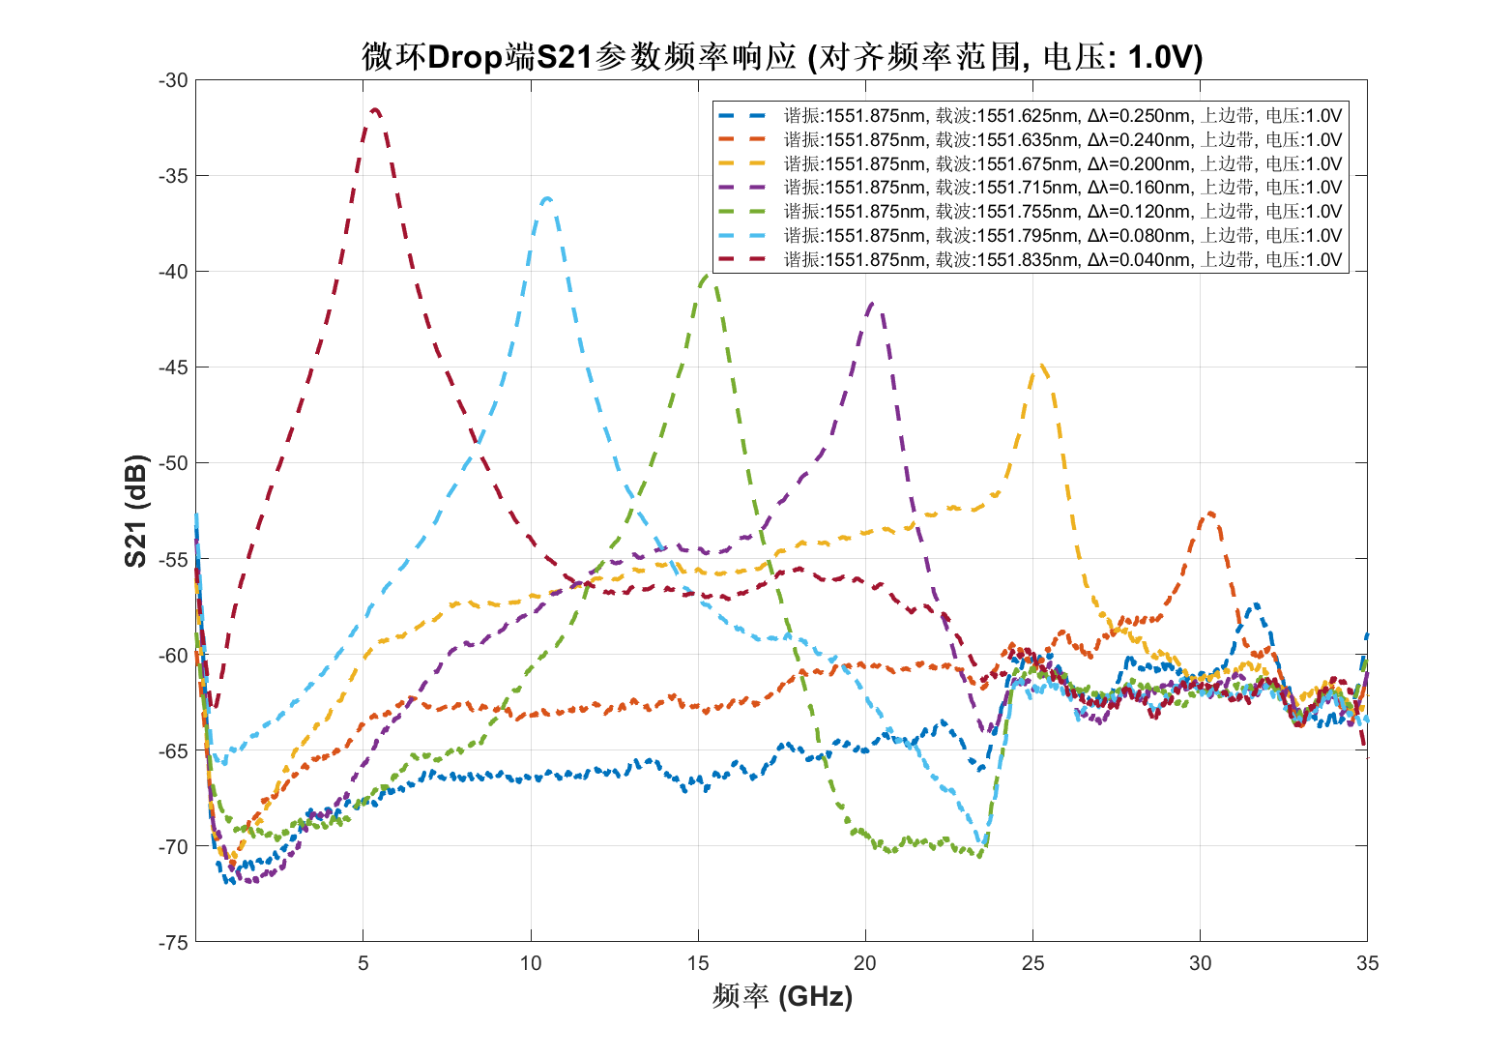
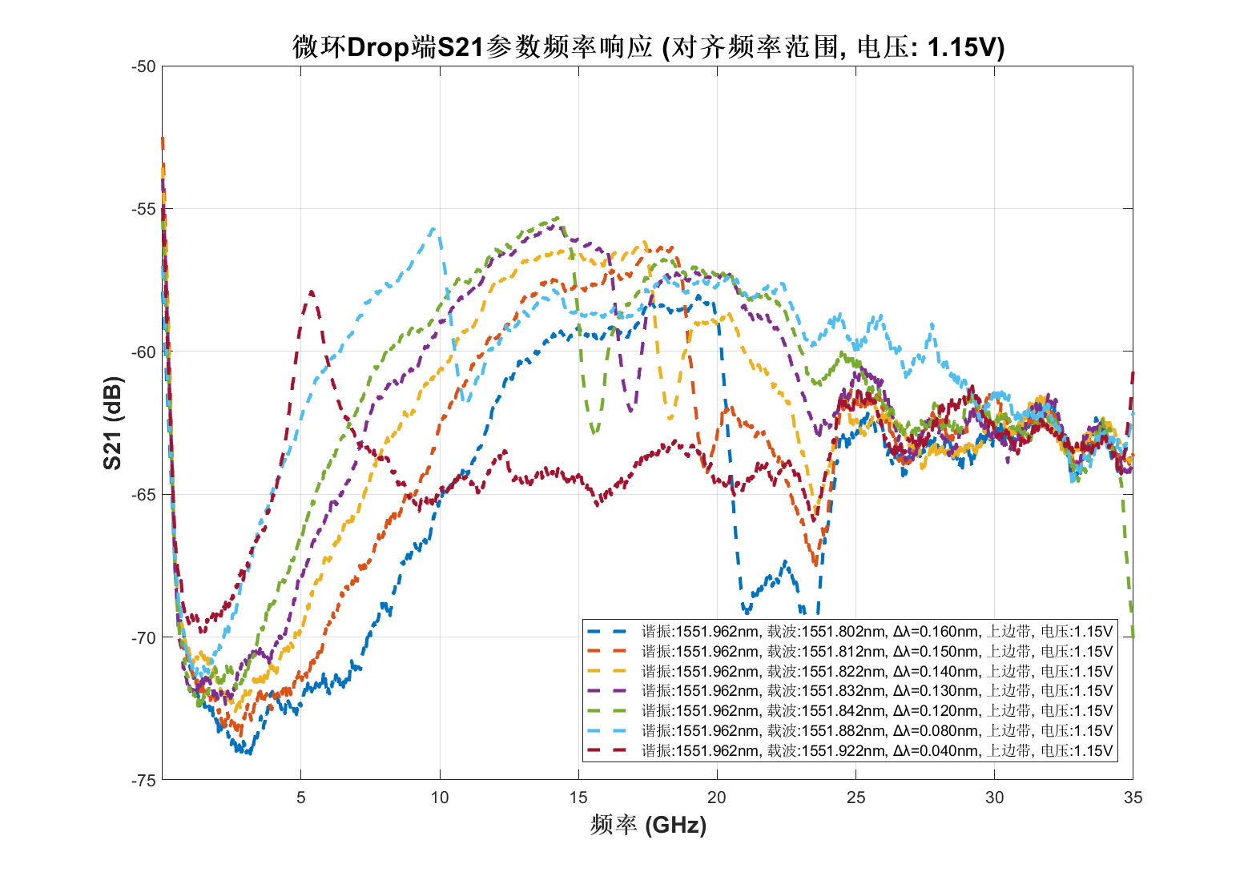
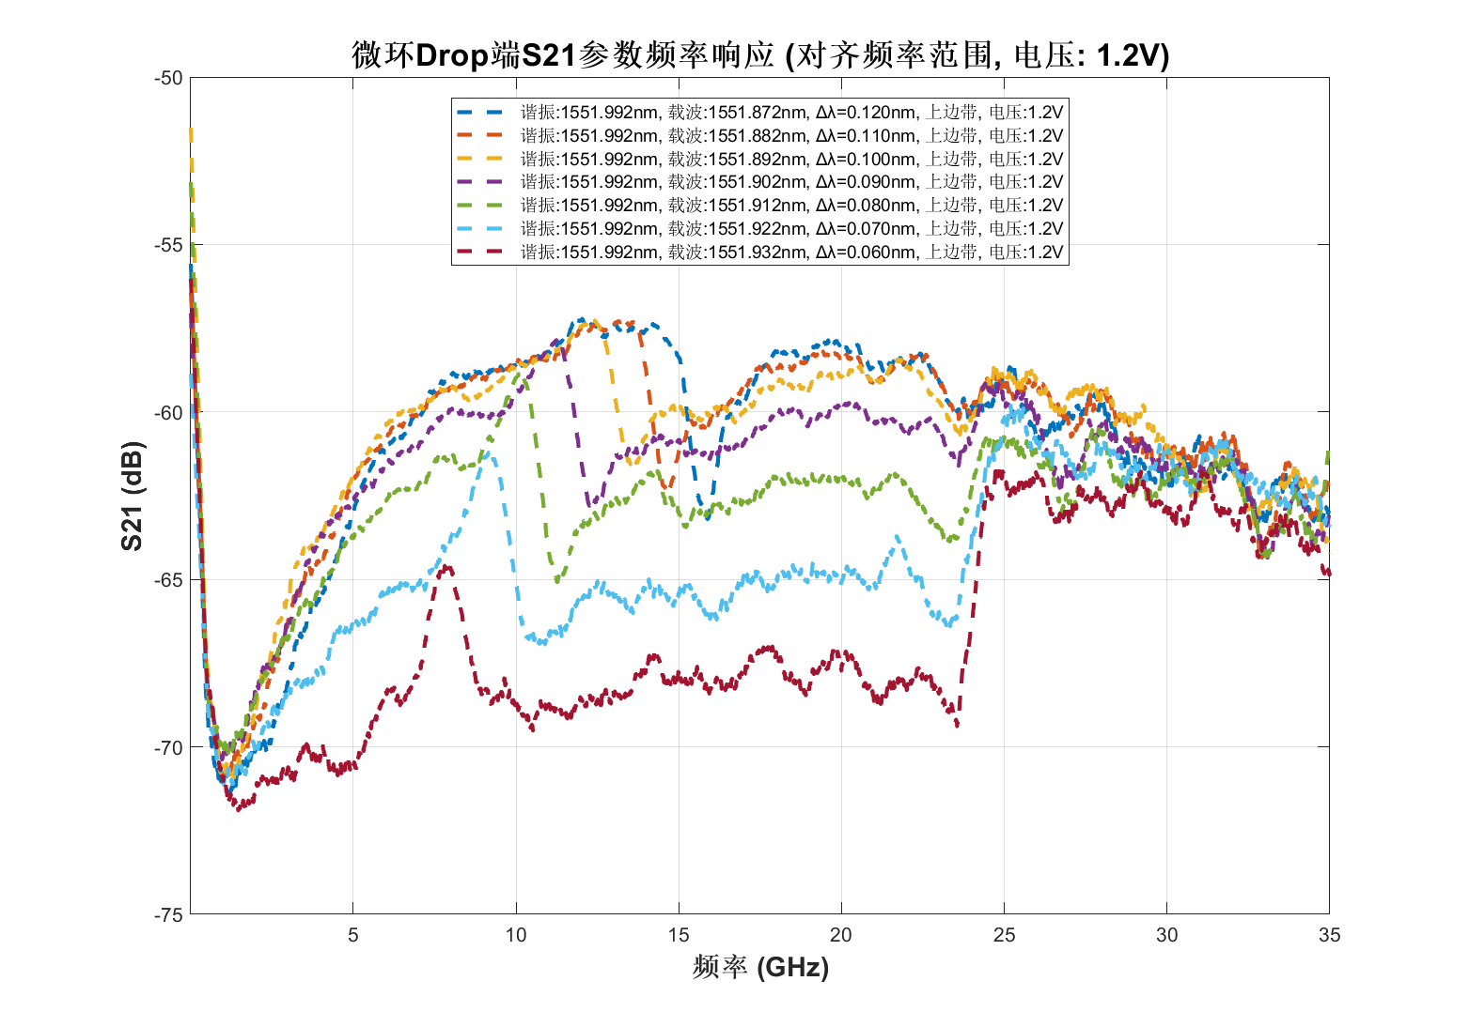
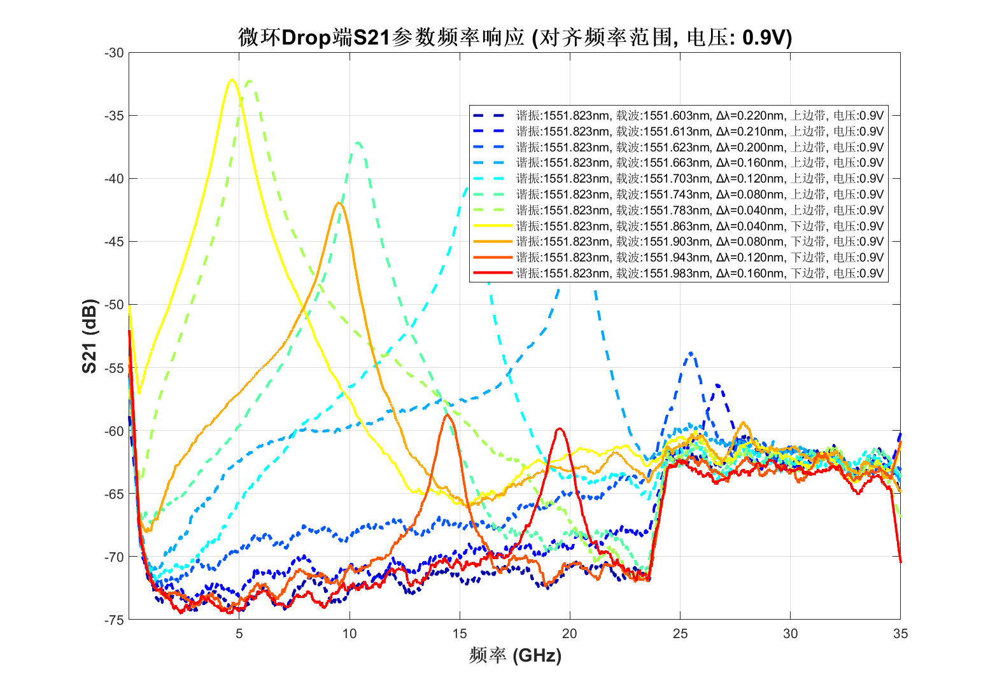
0.4-0.7V，激光的光功率只用了-10dbm，微环谐振峰作用于下边带时观察到现象的频率范围更大；0.75和0.8V，发现现象也不明显，后改为10dbm，上下边带较为对称；
0.85-1.2V，微环谐振峰作用于上边带时观察到现象的频率范围更大。

Slide 6
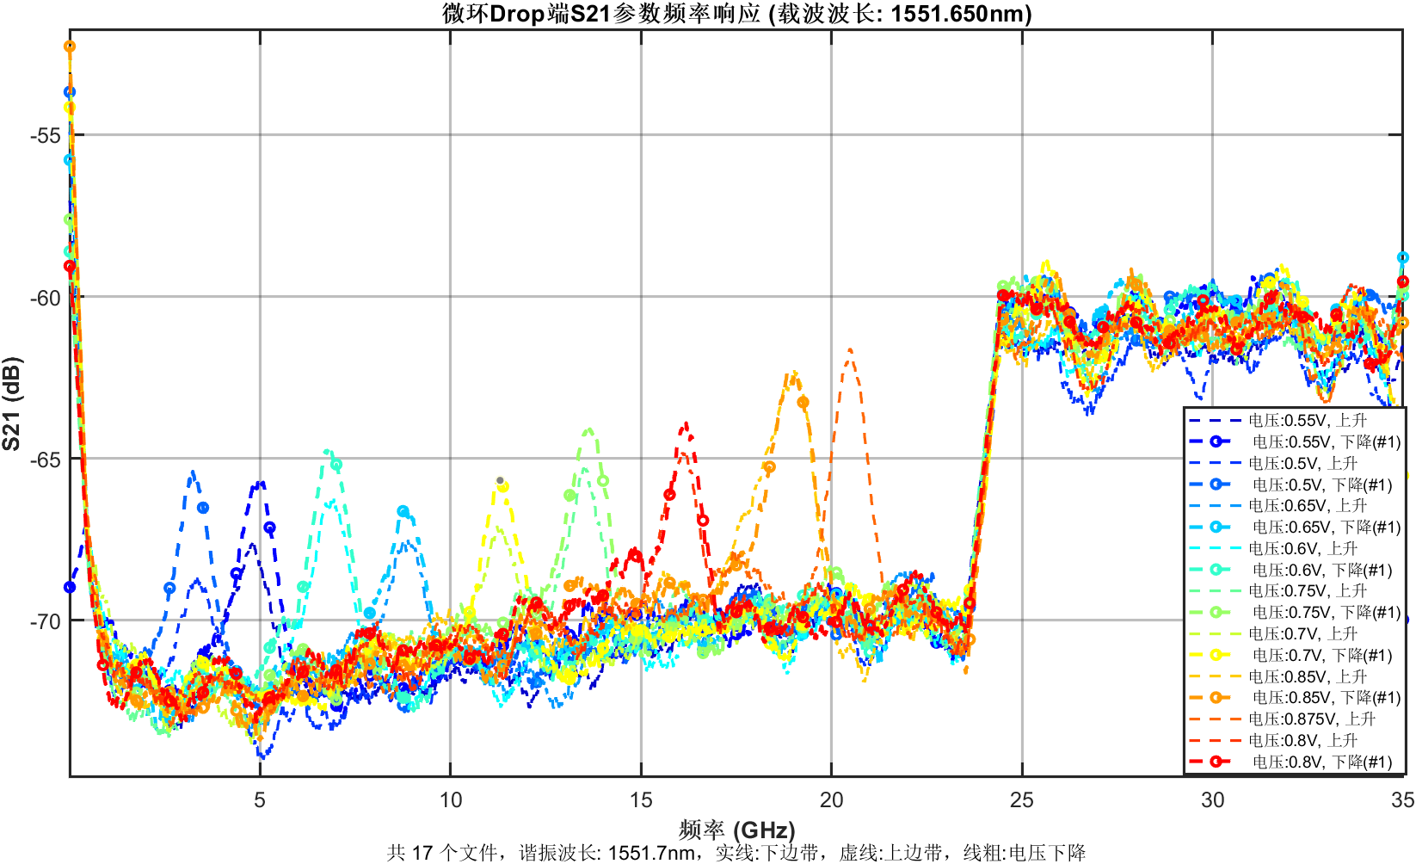
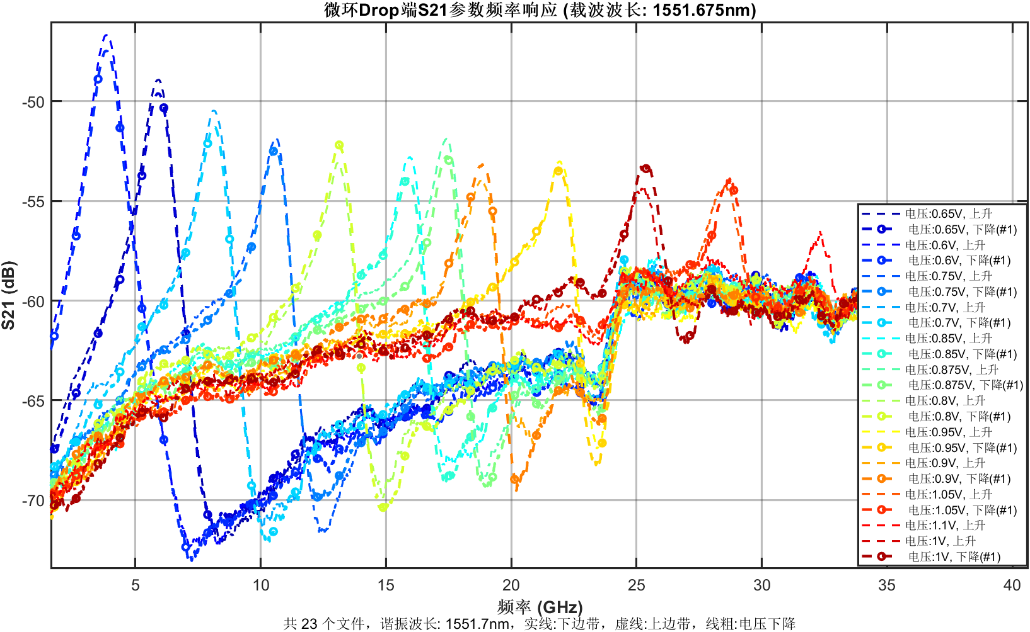
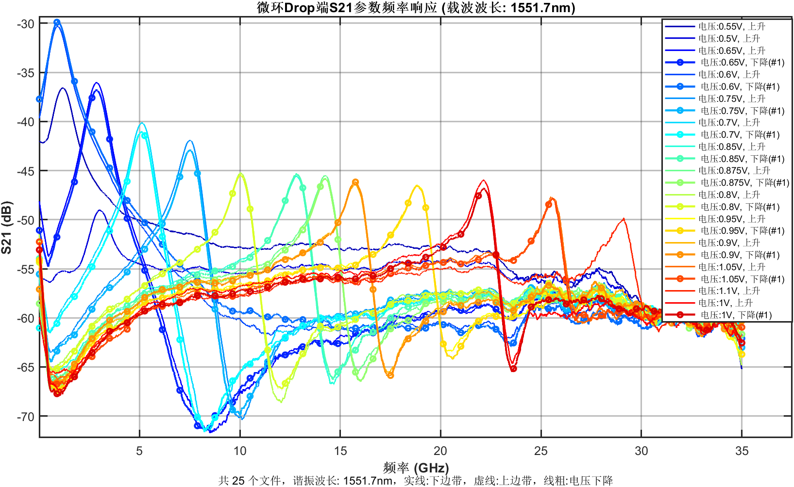
固定载波的波长，调整微环电压大小来改变谐振峰的位置，最初发现，靠近FBG中心波长处的微环谐振峰(0.875V)，产生的通道峰值更高；后改变载波固定的波长，发现该现象不能作为判断的依据。
实验时，测量S21参数，高频不稳定，容易跳变；所以测量范围最大到25GHz左右。

Slide 7
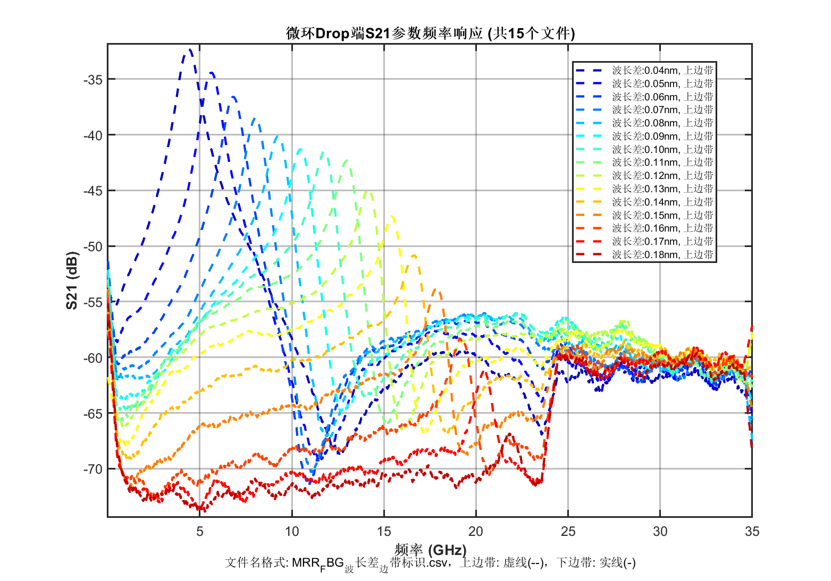
目前想到的方法：
首先给在FBG中心波长处的微环谐振峰进行定标，即固定谐振峰的电压（波长），改变激光器的波长，得到在不同频率处的S21；
当温度改变，FBG波长变化，改变微环电压，观察S21在当前频率处是否与定标得到的峰值一致，若一致则使得微环谐振峰再一次处于FBG中心波长；
最后可以求出Δf，得到Δλ，推出的ΔT。

Slide 8
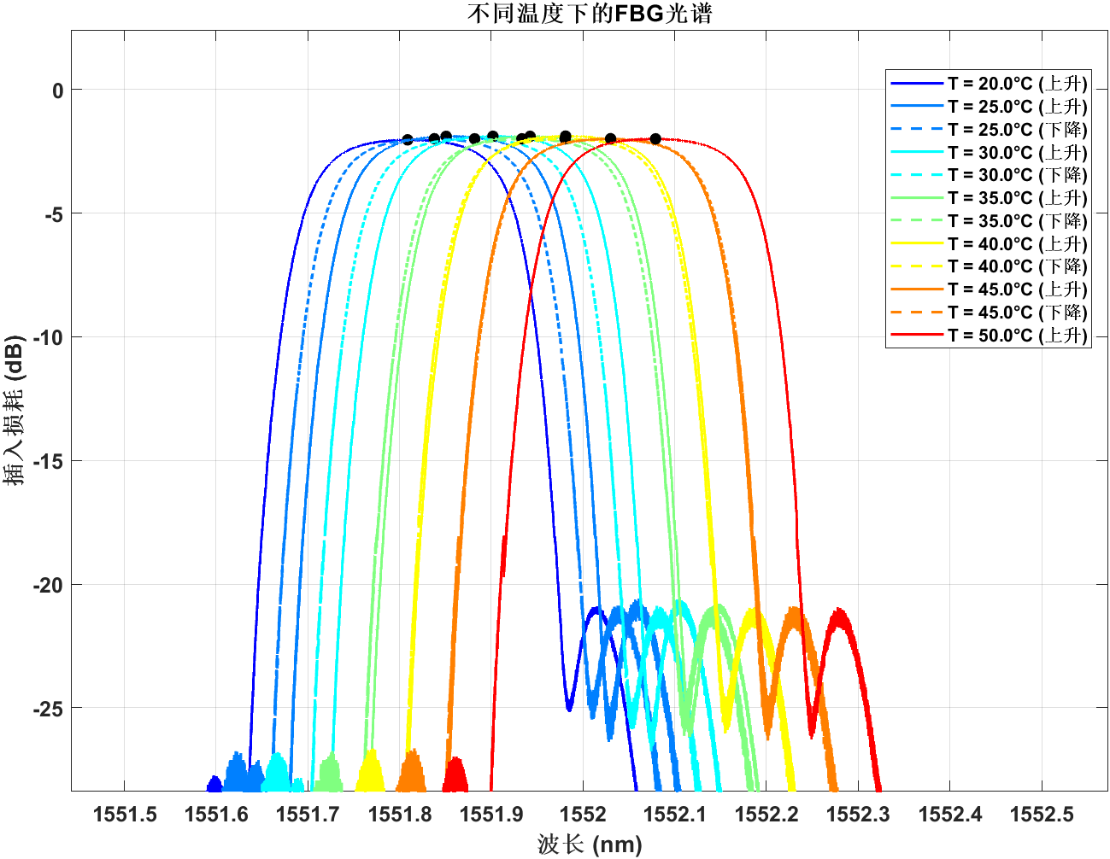
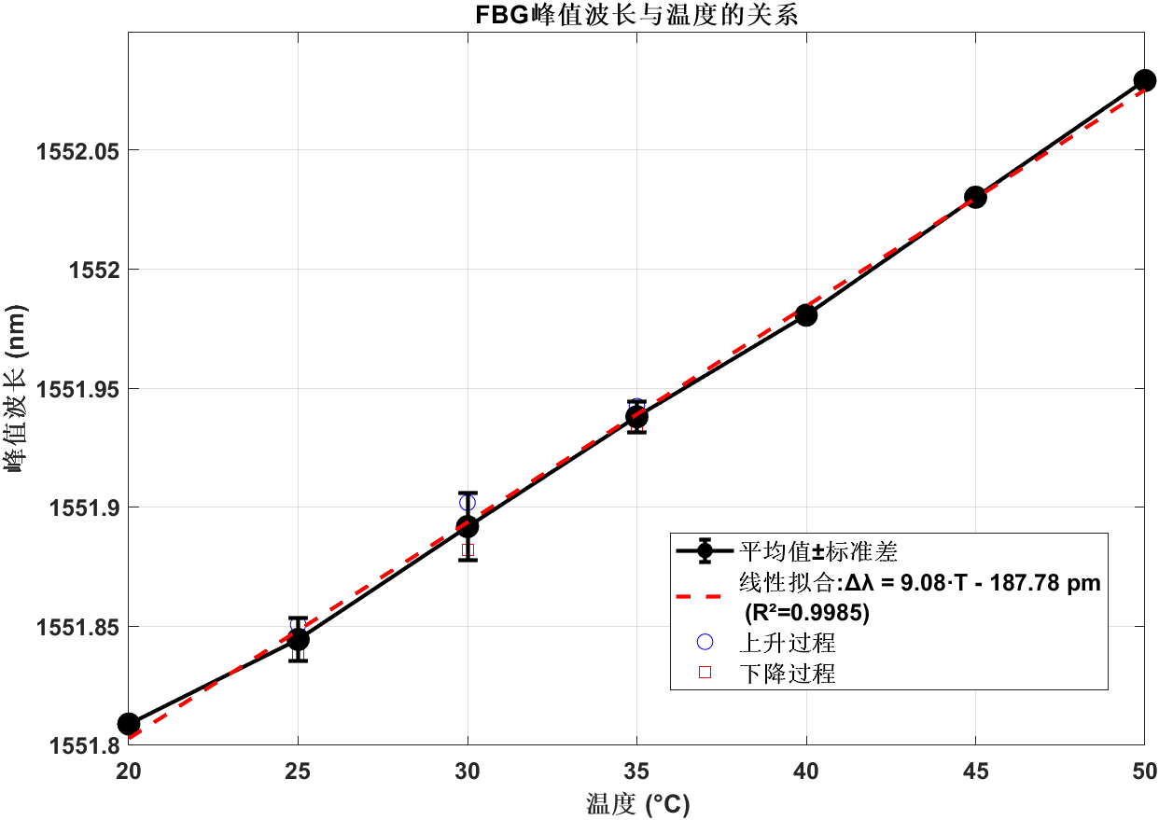
随着温度从 20.0°C 升高到 50.0°C，FBG 的反射峰的中心波长从约 1551.81 nm 向 1552.08 nm 移动，呈现明显的红移。从拟合斜率可知，该 FBG 的温度灵敏度约为 9.08 pm/°C

Slide 9
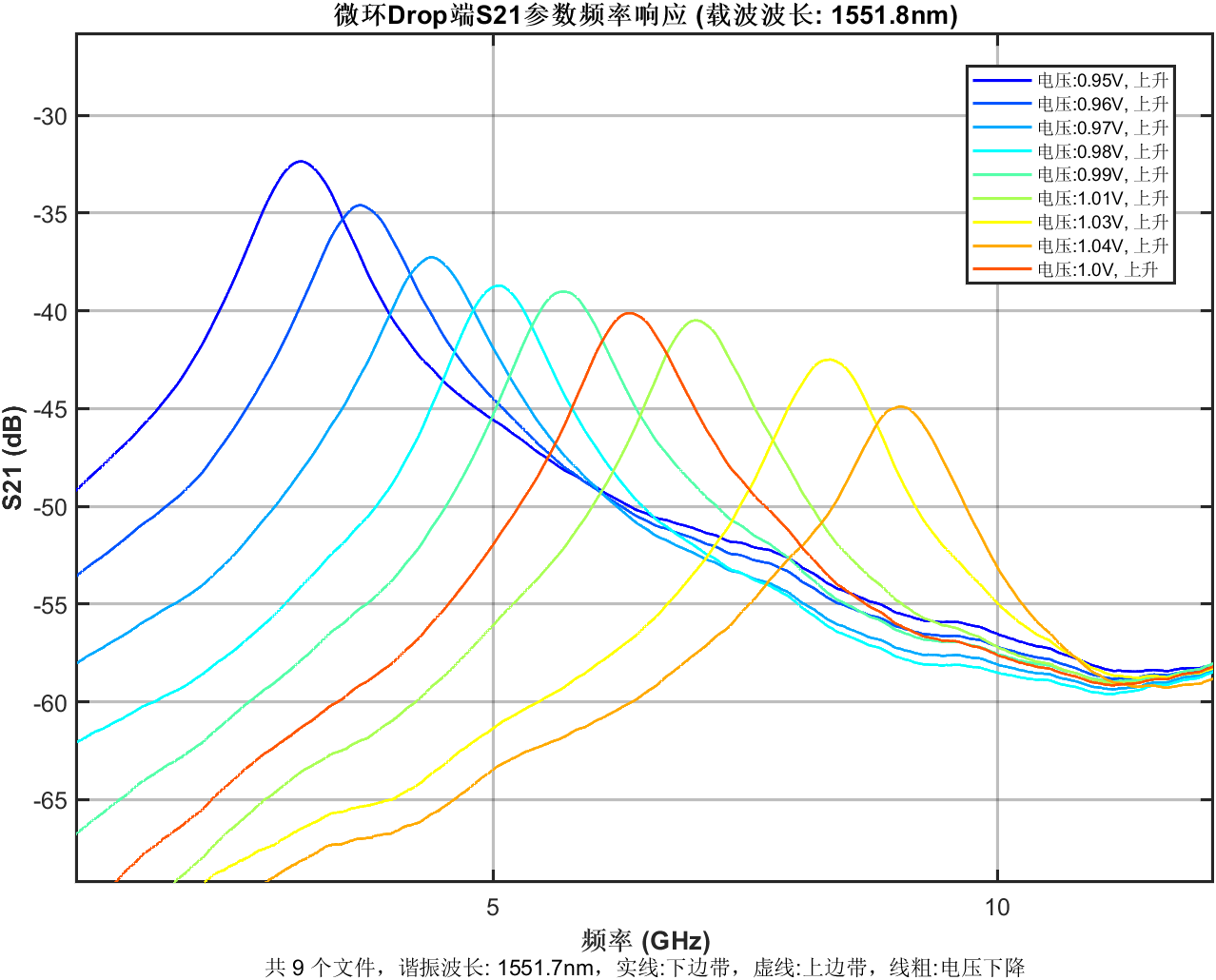
先对FBG中心波长处的微环谐振峰进行定标，然后将FBG温度从20°C提高到25°C，温度稳定后，固定激光器波长为1551.8nm，提高微环电压，得到右图不同电压下S21参数图，与定标所得图像进行比对，发现大致在电压为1.02V时与定标图像一致，频率在7GHz左右，得到FBG波长移动56pm，根据之前FBG温度对波长的影响，最后得到温度为26.16°C。

Slide 10
固定微环电压 V_{ref}（使谐振峰对准FBG中心波长）；
改变激光器波长 λ_{k}=λ_{ref}+Δλ_{k}（k=1,…,M），记录每条定标曲线 T_{k}(f)；
对每条定标曲线，精确提取其峰值频率 f_{peak,k}；
建立映射表：Δλ_{k}↔f_{peak,k} ，以及存储完整的定标曲线数据。
定标
固定激光器波长λ_{ref}；
扫描微环电压 V_{j}（j=1,…,N），记录每条实测曲线 M_{j}(f)。
测量
对每条实测曲线，提取其峰值频率f_{peak,j}；
根据峰值频率筛选候选定标曲线，计算峰值频率与f_{peak,k}的差值δf_{jk}=∣f_{peak,j}−​f_{peak,k}∣；选择差值最小的一个或若干个曲线作为候选定标曲线；
对每个候选定标曲线T_{k}，与实测曲线M_{j}，计算归一化互相关系数ρ_{jk}；记录该电压下的最大相关系数ρ_{j,max}；
在所有电压V_{j}中，找出ρ_{j,max}最大的那个电压V_{j}∗，该电压下的实测曲线即为最佳匹配曲线。
匹配
求值
根据最佳匹配曲线得到其峰值频率 f_{peak,k}，得到Δλ，推出的当前温度T。

Slide 11
学期计划
时间 | 计划 | 完成
3.11-3.22 | 学习pcb(电路板)绘制，绘制封装PD后所需的电路板
3.23-4.5 | 元器件焊接，对电路板进行测试
4.6-4.19
 | 开题报告的撰写
4.20-5.3
 | WPF-FBG实验，使用FPGA对微环的电压控制
 | PC对VNA数据的采集
5.4-5.17
 | WPF-FBG实验的自动化测试
5.18-6.7
 | 基于参考光栅的AWG-FBG实验
6.8-6.21
 | 提高系统的传输速率
6.22-7.6

